Slide 1

Команда mandragora ИНТЕЛЛЕКТУАЛЬНАЯ СИСТЕМА ОЦЕНКИ КАЧЕСТВА ОБРАЗОВАТЕЛЬНЫХ ПРОГРАММ

Slide 2
Только небольшое количество ВУЗов получает обратную связи от студентов по качеству обучения

Slide 3
Но нигде не используется мощнейший источник
обратной связи
-
выпускники

Slide 4
Они сталкиваются с тем, что казавшаяся интересной и полезной дисциплина оказывается неприменимой в работе или устаревшей

Slide 5
Решение
-
сервис постоянных опросов студентов
и выпускников
с аналитикой на их основе

Slide 6
Аналитика позволит
гибко корректировать программы, включая в них актуальные навыки, востребованные на рынке

Slide 7

Как работает
Студенты
Выпускники
Работающие по специальности
Не работающие по специальности
Философия
Было полезно для работы?
Давалась актуальная информация?
Было полезно для общего кругозоры?
Дисциплина была сложной?
Базы данных
Физика
Защита информации
BIM-технологии

Slide 8
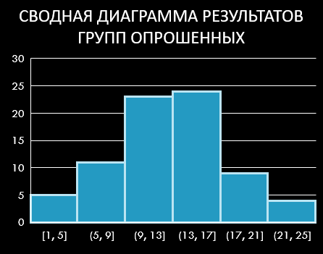
Как работает
РЕКОМЕНДАЦИИ НА ОСНОВЕ РАЗБРОСА ПОКАЗАТЕЛЕЙ ПО КАЖДОМУ КРИТЕРИЮ
РЕШЕНИЕ
ПРОРЕКТОР ПО УЧЕБНОЙ РАБОТЕ

Slide 9
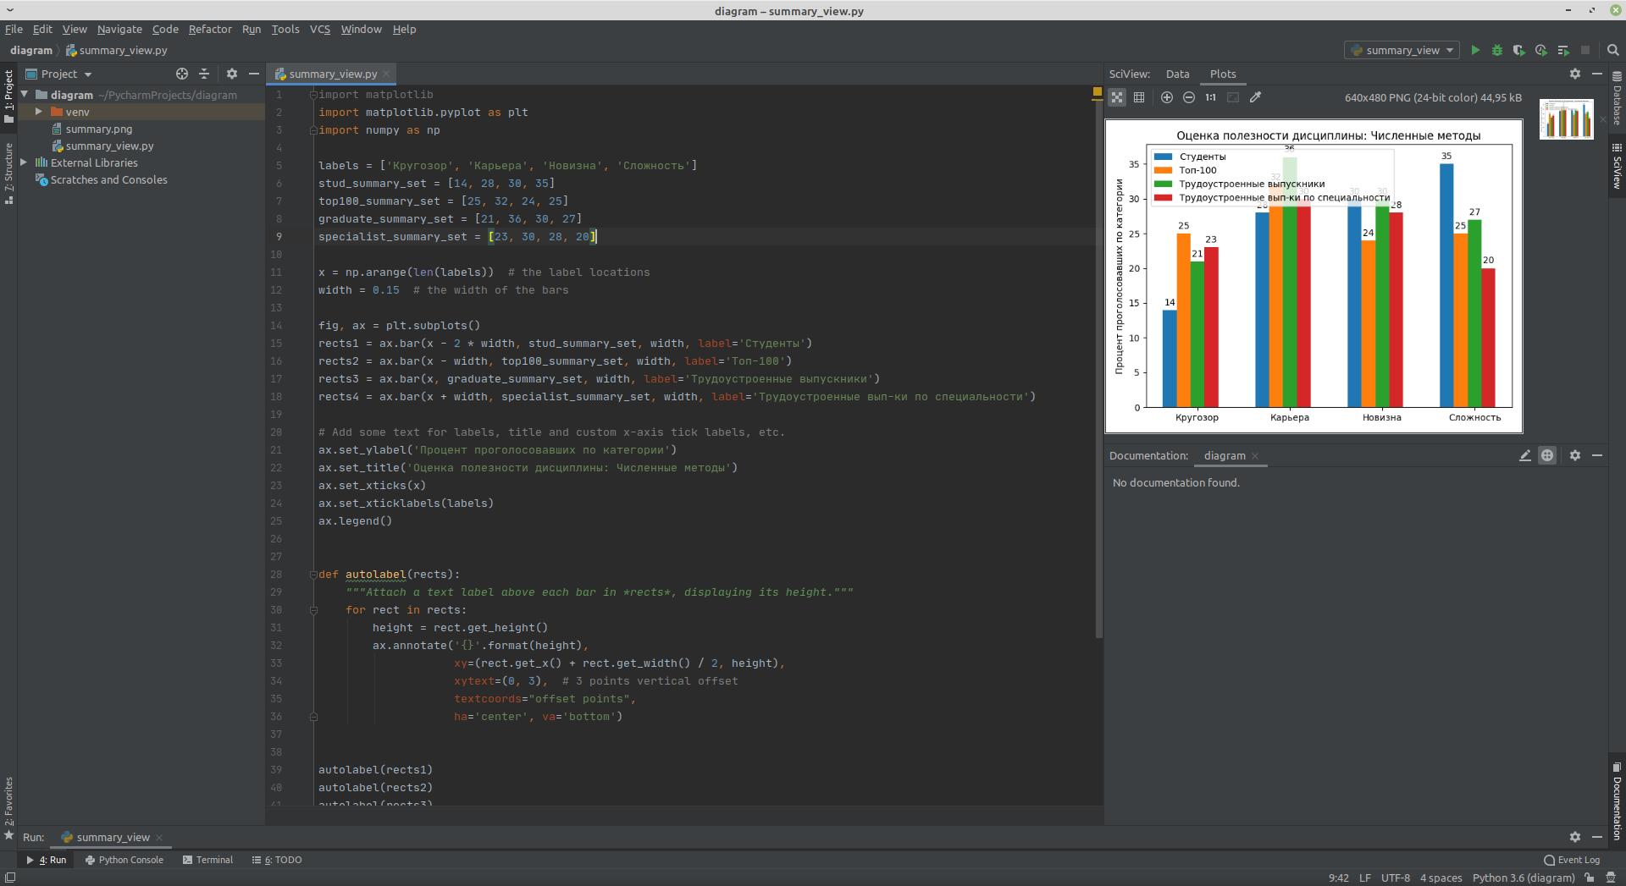

Slide 10
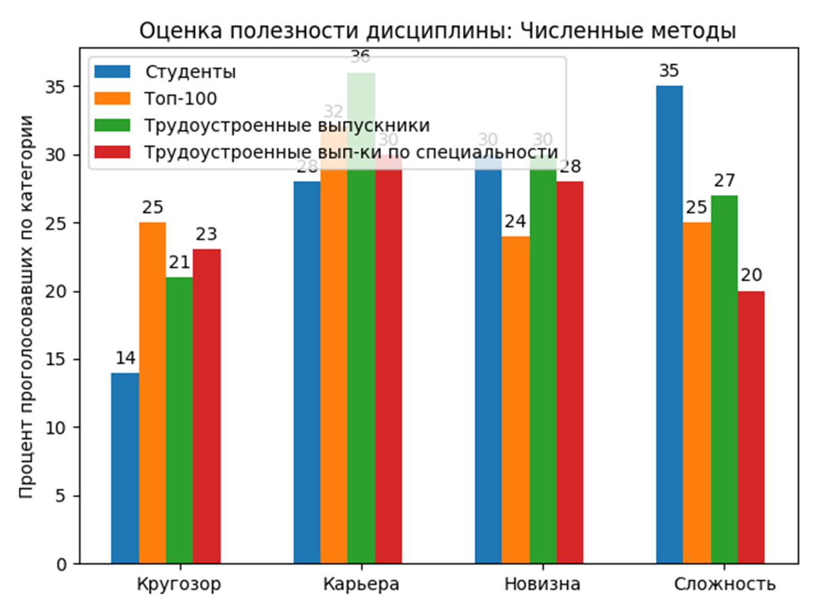

Slide 11
1.
Нет мировых аналогов
(мы не нашли)

Slide 12
2.
Повышение востребованности выпускников на рынке и, как следствие, повышение престижа ДГТУ

Slide 13
3.
Повышение популярности университета среди поступающих за счет уникальности сервиса

Slide 14
4.
Сокращение затрат на неэффективные дисциплины

Slide 15
Срок внедрения
3-12 месяцев
Стоимость
100 000 – 200 000 р.

Slide 16
Порядок внедрения
Создание структур баз данных, интеграция с системой ДГТУ, бэк-энд
Фронтэнд и создание форм для рассылки
Внедрение и пилотное тестирование работы системы на студентах одной специальности
Тестирование работы системы на всех студентах
Сбор информации о контактах выпускников предыдущих лет
Тестирование наиболее конверсионного способа получения обратной связи от выпускников
Получение полной картины данных для анализа, дальнейшая корректировка системы

Slide 17
Система состоит из отдельных модулей,
которые можно разрабатывать
в порядке приоритетности и масштабировать

Slide 18
Авторизация в системе и информация о пройденных студентом\выпускником дисциплинах использует действующий личный кабинет студента ДГТУ

Slide 19
команда
Лесиков Игорь
Садыкова Евгения
Алифанов Евгений
Алифанова Алиса - капитан
E-mail: cool.gamova@mail.ru
Тел.: +79205517462

